Slide 1
Transmissielijnen
Modellen voor AC analyse
Jan Genoe
Februari 2022

Slide 2
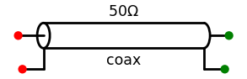
Netwerk model

Slide 3
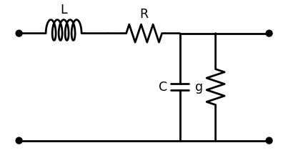
Kleinsignaal model

Slide 4
Kleinsignaal model
Z_o=\sqrt{\frac{j \omega L+R}{j \omega C+g}}

Slide 5
Vereenvoudigd Kleinsignaal model
Z_o \approx \sqrt{\frac{L}{C}}

Slide 6
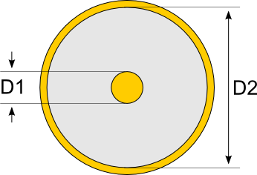
Doorsnede coax kabel

Slide 7
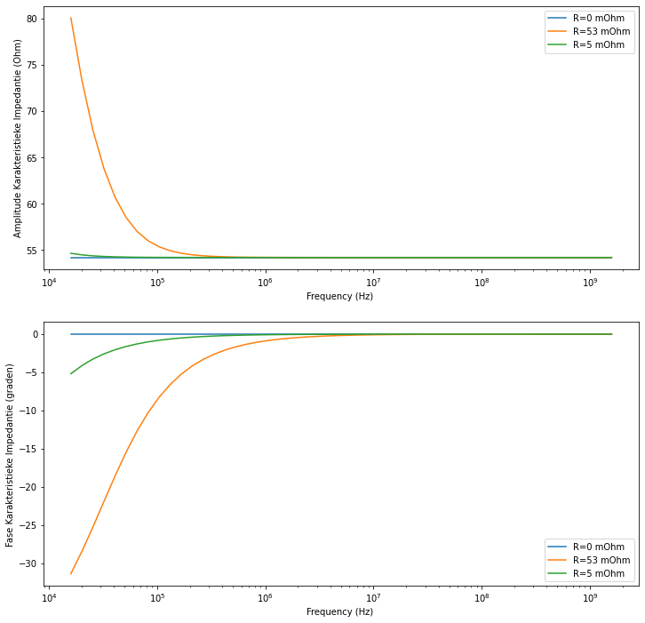
Verloop van de karakteristieke impedantie van een RG-58 coax als functie van de frequentie

Slide 8
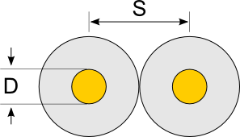
Doorsnede twisted pair kabel

Slide 9
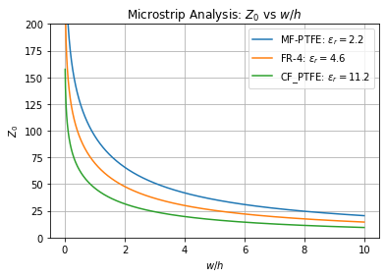
Verloop van de karakteristieke impedantie van een microstriplijn als functie van de dimensies

Slide 10
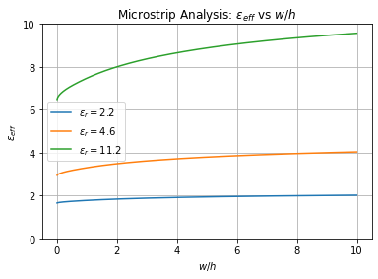
Dielectrische constante van een microstriplijn als functie van de dimensies

Slide 11
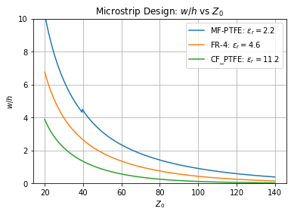
dimensies om de vereiste karakteristieke impedantie van een microstriplijn te bekomen

Slide 12
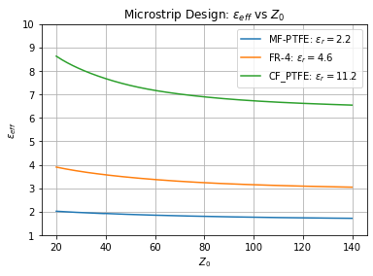
De relatie tussen effectieve dielectrische constante en karakteristieke impedantie

